Slide 1
Образование будущего как способ борьбы с подростковой преступностью
Проект подготовила: Балаева Ж.Э.,16 лет. Школа №2033 г.Москвы

Slide 2
План проекта
Проблематика
Понятия
Решение проблемы

Slide 3
Проблематика(Актуальность) проекта.

Slide 4
Данная работа посвящена одной из важнейших проблем нашего времени проблеме подростковой преступности. Изучение подростковой преступности, в настоящее время имеет особую значимость. Так как во многих регионах нашей страны процент преступлений совершенных подростками достаточно велик, уровень детской преступности растёт. Подростковый возраст традиционно считается проблемным периодом в ходе формирования и развития личности. Подросток всем своим поведением пытается доказать, что он уже не ребенок. Иногда излишнее желание стать взрослым или наоборот неприятие этого ведет к проявлению у подростков девиантного поведения. Важно не только выяснить каковы причины роста преступности в подростковой среде, но и понять, какие профилактические меры наиболее действенны в борьбе с детской и подростковой преступностью.

Slide 5
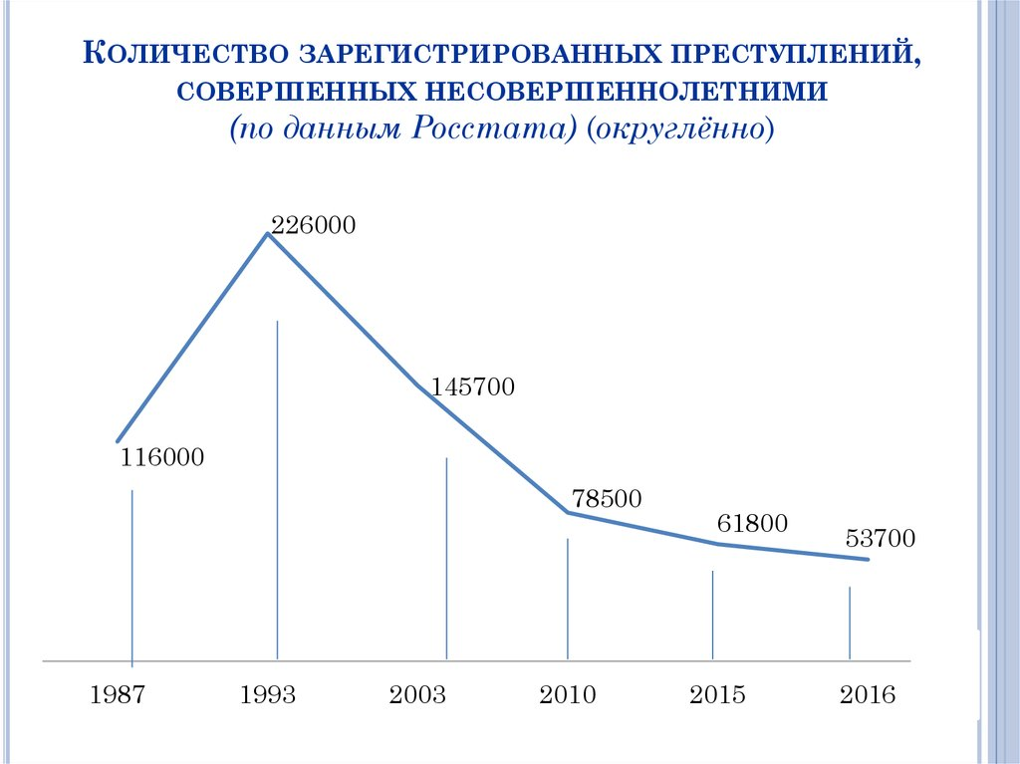

Slide 6
Все мы видим на диаграмме, что уровень преступности несовершеннолетних немного уменьшился, но все равно это очень высокий результат. Как с этим бороться? Примерное время совершенных преступлений варьируется во время обеда(с 14-00 до 18-00), то есть после уроков в школе. Таким образом, чтобы избежать большего числа преступлений, то внедрить в Образование право на обязательное прохождения доп.образования лицам,которые стоят на внутришкольном учете и выше.

Slide 7
Понятие

Slide 8
Образование-процесс воспитания , а также приобретения навыков и знаний. Преступность- деятельность человека, направленная на удовлетворения собственных потребностей путем нарушения общественного порядка. Для того, чтобы было ясно, как эти понятия связаны, я решила привести метафору. Общество взяла , как организм человека, где образование-печень, а преступления-это яд,который во-первых разрушает образование, а во-торых и само общество.

